Slide 1
Путешествие от Нижнего Новгорода
до Кижей

Slide 2
Эпиграф …Россия в злате куполов, молитвой и веками освящённых Великий князь Константин Романов.
Все на свете уходит – остается искусство.
В Боровицкая.

Slide 3
Цели урока:
1. Обобщить и закрепить изученный материал по архитектуре России 16 -18 веков.
2. повторить материал по теме « Водные ресурсы России»
3. изучить архитектурный ансамбль Кижей.

Slide 4
Маршрутный лист
1. Совершить путешествие от Нижнего Новгорода до острова Кижи в Онежском озере водным путём. Путь следования отразить в контурных картах.
2. Вспомнить о водных ресурсах страны, рассказать о значении Волги в жизни России( группа географов)
2. Сделать остановки в Москве, Ярославле.
3. Дать краткую историческую справку этим городам ( группа историков).
4. Рассказать об архитектурных памятниках городов ( группа искуствоведов)

Slide 5
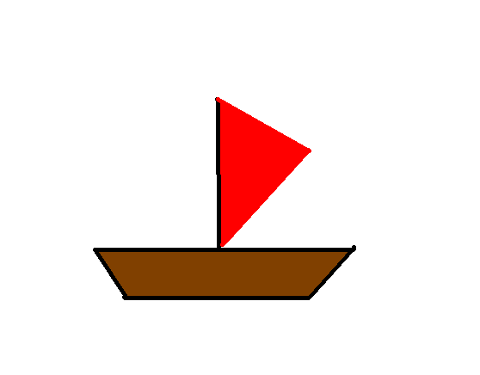
Кижи
Онежское озеро
Ярославль
Волга
Москва
Ока
Нижний Новгород

Slide 6
Нижний Новгород. Историческая справка.
Первые славянские поселения на месте слияния Оки и Волги появились в 12 в. Город Нижний («Нижний» относительно уже стоявшего вверх по Оке Старого городка) был основан в 1221 владимирским князем Юрием Всеволодовичем как крепость. Современное название появилось в 14 в. В 1341 добился самостоятельности и стал столицей крупного Нижегородско-Суздальского княжества. В 1372 вместо дубового кремля началось возведение каменных стен. В городе работал выдающийся иконописец (изограф) Феофан Грек. В Нижнем Новогороде была создана древнейшая из сохранившихся в подлиннике русских летописей — Лаврентьевская, по имени местного монаха Лаврентия.

Slide 7
Культурное наследие
Нижегородский кремль

Slide 8
Маршрут первой группы
Нижний Новгород

Slide 9
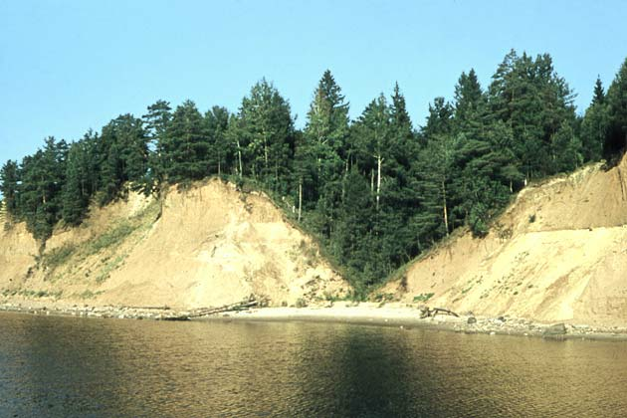
Пейзажи Волги
О Волга! яростна, ужасна,
Столь в благости мила, прекрасна:
Ты образ божий в мире сем!
Теки, Россию украшая;
Шуми, священная река,
Свою великость прославляя.

Slide 10
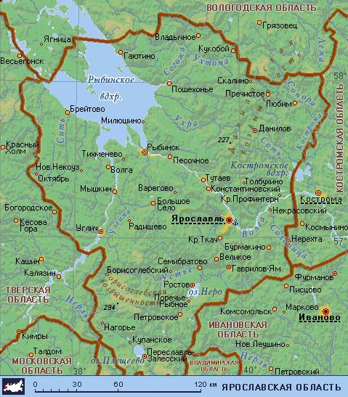
Ярославль

Slide 11
Историческая справка
Основан в 1010 князем Ярославом Мудрым на месте селения Медвежий Угол при слиянии речки Которосли с рекой Волгой. Имел задачей охрану пути от Волги к Ростову. Впервые упоминается в летописи под 1071 годом. С 1218 — столица Ярославского княжества. В 1463 Ярославль присоединен к Московскому княжеству. В 1612, с апреля по июнь, в Ярославле находилось ополчение Козьмы Минина и Дмитрия Пожарского.

Slide 12
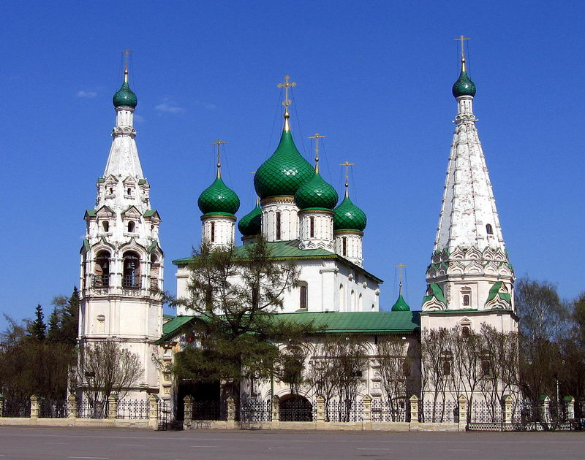
Культурное наследие. Церковь Ильи Пророка

Slide 13
Ярославль

Slide 14
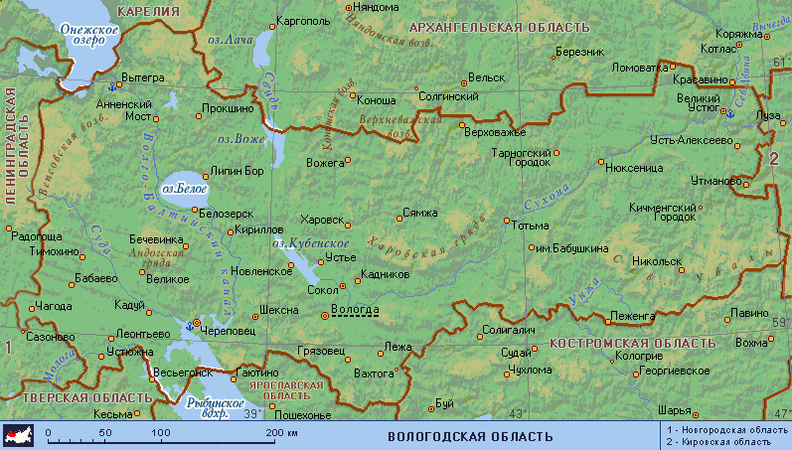
Онежское озеро

Slide 15
Маршрут второй группы
Нижний Новгород

Slide 16
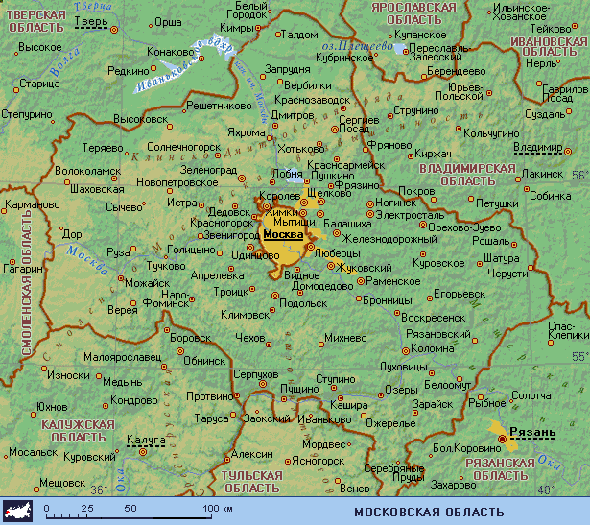
Москва

Slide 17
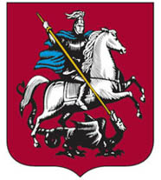
Историческая справка
Впервые упомянута в летописи под 1147 годом. С 13 в. центр княжества, в 14 в. центр Великого княжества Московского, со 2-й половины 15 в. столица единого Российского государства

Slide 18
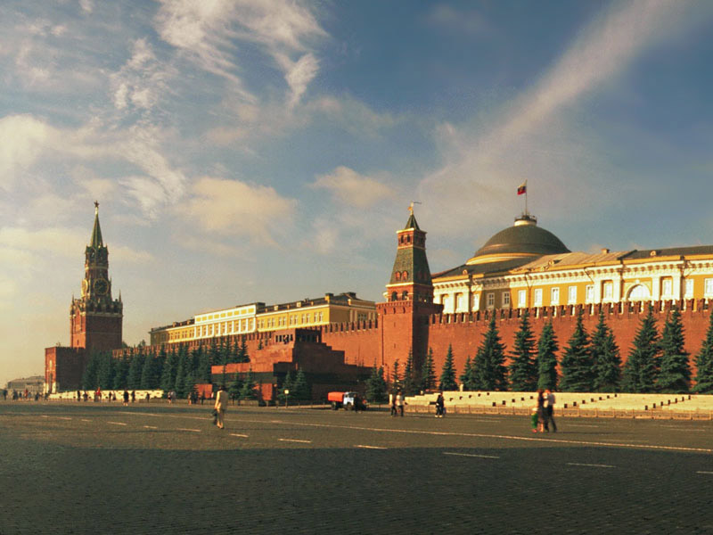
Культурное наследие. Московский кремль
Бессмертное величие Кремля
Невыразимо смертными словами!
В твоей судьбе, о русская земля,
В твоей глуши с лесами и холмами,
Где смутной грустью веет старина,
Где было все: смиренье и гордыня.
Навек слышна, навек озарена,
Утверждена московская твердыня!

Slide 19
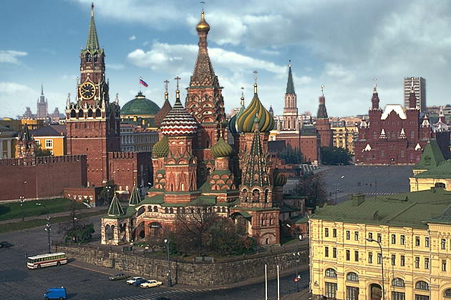
Возведен в 1555-1561 гг. на Красной площади "на рву" 1553 г. зодчими Бармой и Постником как храм-памятник в честь покорения Иваном IV Казани в 1552 г. и во славу павших при этой битве воинов. У его стен похоронен популярный в народе в те времена юродивый Василий Блаженный, и над гробом его в северо-восточном углу храма в 1588 г. был устроен придел, давший имя собору, более употребительное, чем его основное название.
Храм Василия Блаженного

Slide 20
Москва

Slide 21
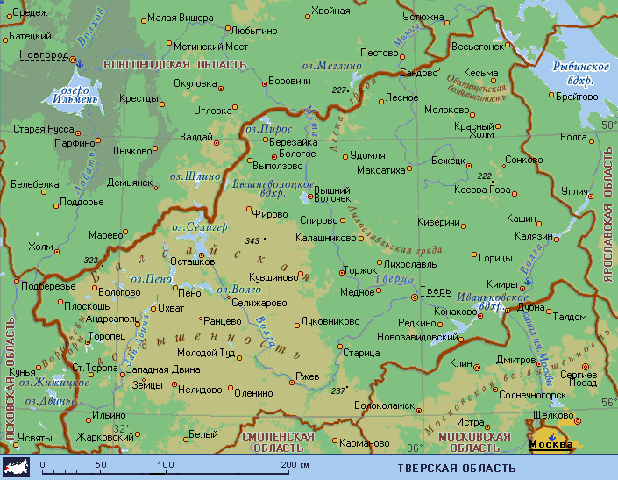

Slide 22
Онежское озеро

Slide 23
Онежское озеро
ОНЕЖСКОЕ ОЗЕРО , на северо-западе Европейской части Российской Федерации, в Карелии, Ленинградской и Вологодской обл. 9,7 тыс. км2 . Глубина до 127 м. Впадают реки Вытегра, Суна и др., вытекает р. Свирь. Судоходство. Беломорско-Балтийским каналом соединено с Белым м. На Онежском оз. — города Петрозаводск, Кондопога, музей-заповедник Кижи (на одноименном острове).

Slide 24
Кижи
КИЖИ, остров на Онежском озере, Республика Карелия. Комплекс деревянных сооружений Кижского погоста (18-19 вв.). Государственный историко-архитектурный и этнографический музей-заповедник (с 1945).
ПОГОСТ – 1. кладбище.
2. в старину – территориально- административная единица, состоявшая из нескольких сел, деревень.
3. самое значительное поселение, центр района.

Slide 25
Церковь Преображения Господня
Церковь венчают 22 главки. В основании восьмерик с 4 прирубами. Купола отделаны лемехом - пластинами из осины, которая на солнце отливает серебром. Высота церкви - 37 метров. В ней сохранился уникальный иконостас XVIII в.

Slide 26
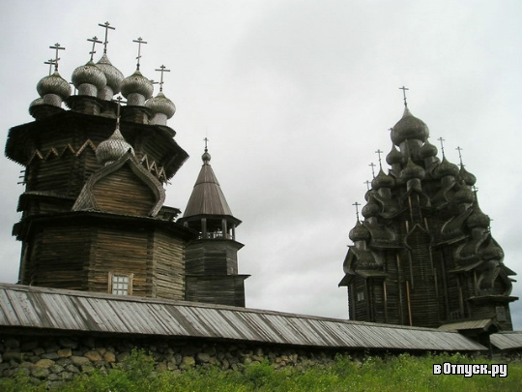
Церковь Покрова Божьей Матери
Вторая церковь ансамбля - зимняя, в честь Покрова Божьей Матери - построена спустя полстолетия после Преображенской. Церковь венчают девять главок.

Slide 27
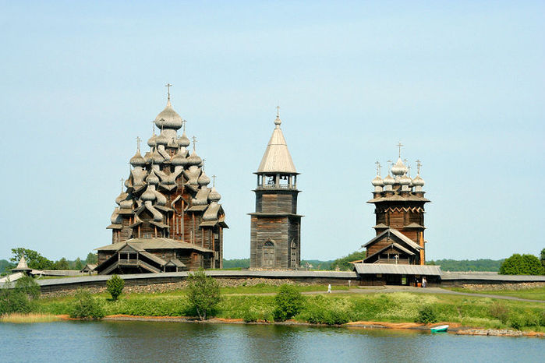
В единый архитектурный ансамбль из двух главных церквей Кижского погоста гармонично вписывается шатровая колокольня со звонницей. Построена она в 1862-1874 гг. достаточно традиционно: восьмерик на четверике, который увенчан крестом. Высота колокольни 30 метров.

Slide 28
Обобщение
1. Где находится остров Кижи?
2. Что означало слово Кижи в древности?
3. Назовите значения слова ПОГОСТ.
4. Какие архитектурные памятники входят в Кижский погост?
5. Сколько куполов на Преображеской церкви? Из чего они сделаны?
6. С чьим именем связывают строительство Преображенской церкви? В честь чего она была построена?
7. В чем главная особенность архитектурного памятника?
8. Как вы понимаете эпиграф к уроку?

Slide 29
Эпиграф …Россия в злате куполов, молитвой и веками освящённых Великий князь Константин Романов.
Все на свете уходит – остается искусство.
В Боровицкая.

